Slide 1
Муниципальное общеобразовательное учреждение Жарковская средняя школа №1 п. Жарковский
  Герои – земляки операции "Z"
Исследовательский проект на тему:
«Герои нашего времени»
Выполнили:
Сергеева Анна
Этцель Ольга
Руководитель:
Гафурова Махбуба Хусаиновна
п Жарковский
2024 год

Slide 2
Актуальность:
«Ребята выполняют важнейшую задачу с точки зрения обеспечения безопасности самой России, и, конечно, они заслуживают того, чтобы о них говорила и знала страна. Я думаю, что и песни надо слагать, и стихи писать, и памятники им ставить. Они – герои»( В. В. Путин)
Цель: исследование жизни и военной деятельности нашего героя – земляка , участника СВО Никоара Дмитрия Ионовича.
Гипотеза: мы надеемся, что нам удастся выявить и рассмотреть судьбу военного и его подвиги, герои живут в наше время и рядом с нами.
Задачи:
-отыскать, изучить материал о герое-земляке, участнике СВО
- познакомиться с довоенной и военной деятельностью Никоара Дмитрия Ионовича

Slide 3
Предмет исследования:
Документы, воспоминания, фотографии
Объект исследования:
Героизм Никоара Дмитрии Ионовича, награжденного правительственными наградами Медаль Суворова, Медаль за Боевую доблесть 11 степени, Знаком отличия Орден Святого Георгия- Георгиевский Крест
Методы исследования:
сбор информации
беседа
обобщение
Ожидаемые результаты:
- сбор информации о герое-земляке
- оформление и сохранение собранной информации
- составить презентацию о Никоара Дмитрии Ионовиче и выступить перед учащимися начальных классов

Slide 4
  Введение
«
С 24 февраля 2022 года Россия вынуждена проводить специальную военную операцию на Украине. За время спецоперации в руины превращены множество городов и сел на юго-востоке Украины. Погибают не только солдаты, но и мирные жители, в том числе дети, женщины, старики.
Россия хочет освободить русскоязычное население от любой угрозы их жизни и территории, которые вошли в состав России.
Узнав, что брат одноклассника принимает участие в освобождении наших территорий ,решили рассказать о нашем земляке.

Slide 5
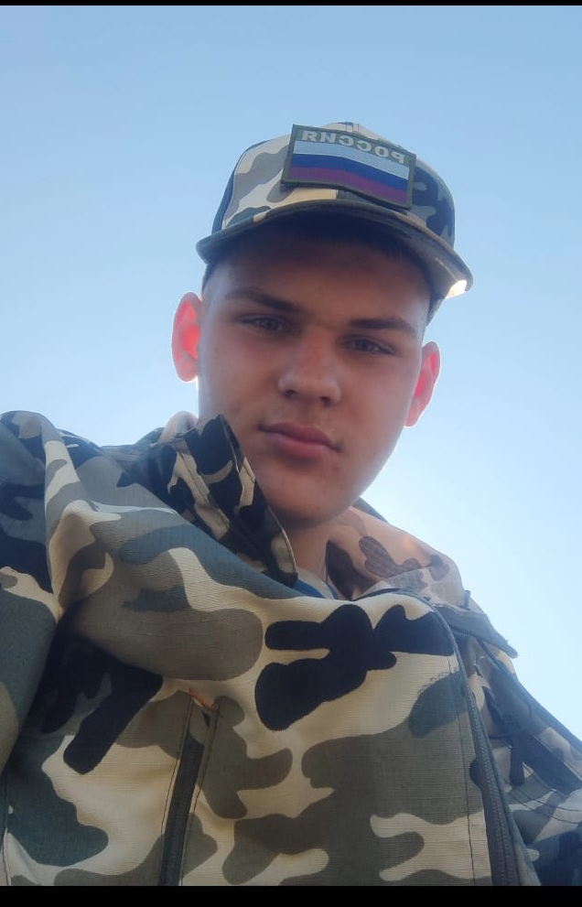
НИКОАРА ДМИТРИЙ ИОНОВИЧ родился 9 июля
2002года. С 1 по 4 класс учился в Новосёлках.
С 5 по 9 класс в МОУ «Жарковская СОШ №1».
С детства увлекался техникой. Помогал отцу
ремонтировать машины, младшим братьям
велосипеды и мотоциклы. После окончания 9 класса поступил в Западно- Двинский колледж
на автомеханика.
В июне 2021года сдав государственные
экзамены, уходит в армию. Он всегда мечтал прыгнуть с парашютом и его мечта сбылась. Дмитрий попал служить в Псковскую десантную дивизию.
В 2021году подписывает контракт на срочную службу.
В 2022году в феврале его отправляют в зону боевых действий на Украину.

Slide 6
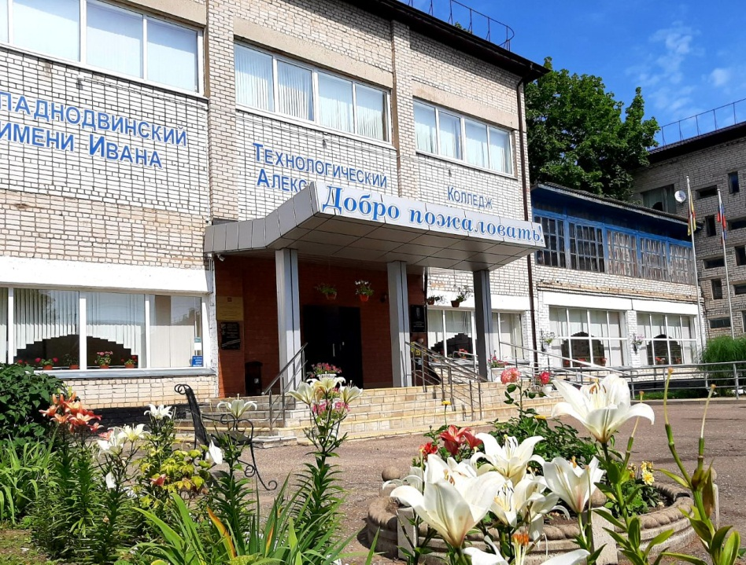
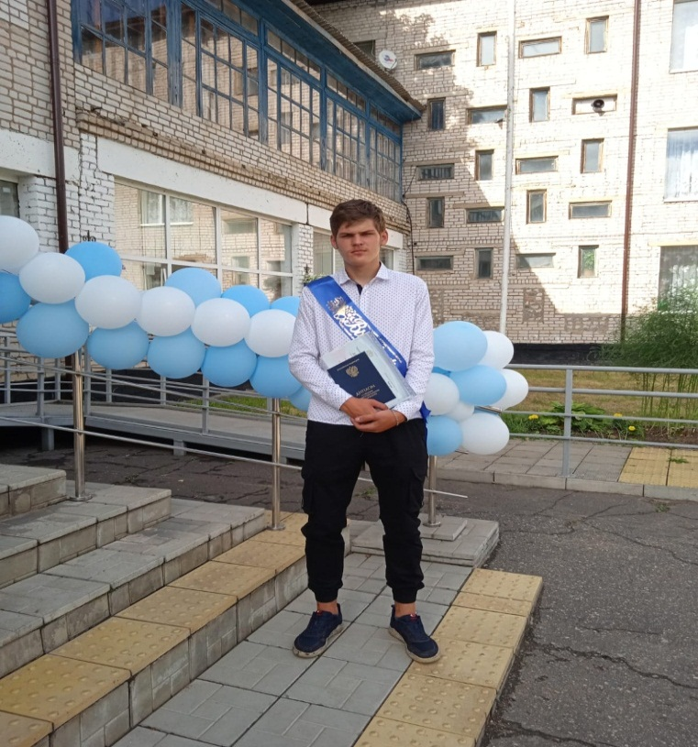
Выпускной в технологическом колледже
г. Западная-Двина
2021год

Slide 7
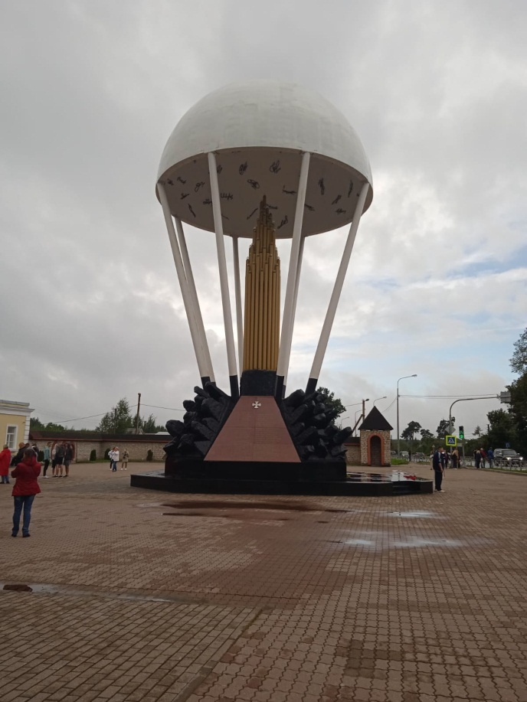
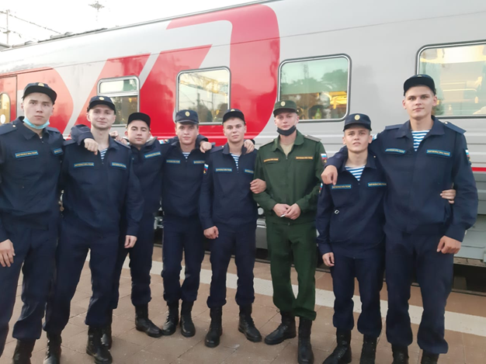
Служба в армии
Служба в Псковской дивизии ВДВ
2021год

Slide 8
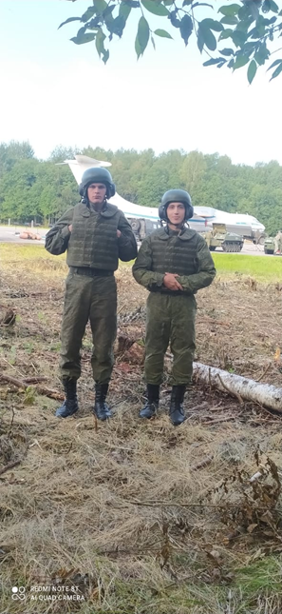
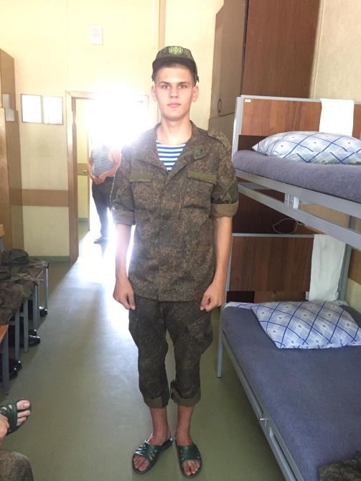
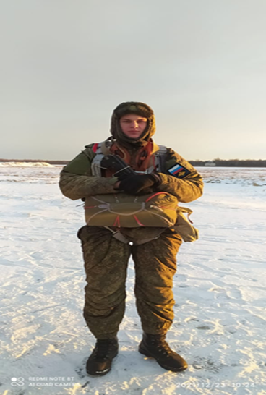
Служба в армии
ОТДЫХ В КАЗАРМЕ
ПЕРВЫЙ ПРЫЖОК
ВТОРОЙ ПРЫЖОК

Slide 9
Мужество случайным не бывает
Уходят потихоньку герои Великой Отечественной войны. Все меньше и меньше становится тех, кто выдержал страшные испытания фашистов. Но на смену им пришли герои нашего времени. Всем нам хочется жить в мире, свободном от войн и насилия. Но, к сожалению, в мире возникают военные конфликты, и поэтому нашей стране нужны воины для защиты родного Отечества.

Slide 10
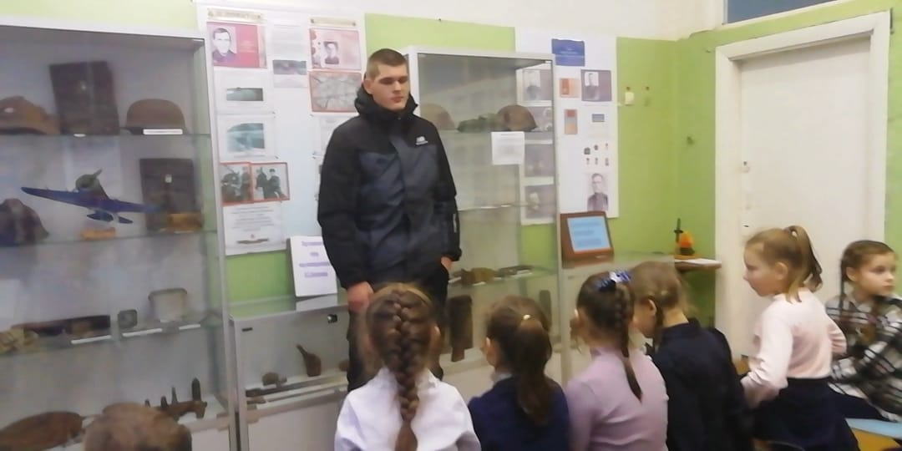
Наш земляк- участник СВО
В каждой стране есть свои герои. Наша Родина, Россия - страна героическая.
Раскрывая тему «Герои нашего времени » хотелось бы подробнее рассказать о нашем земляке, который с первых дней начала спецоперации подписал контракт и был отправлен на Украину.

Slide 11
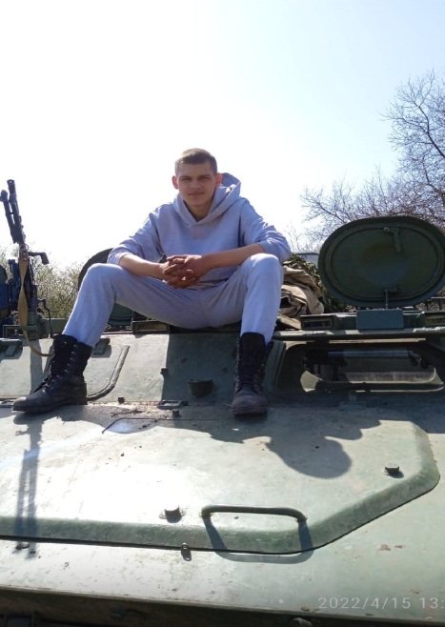
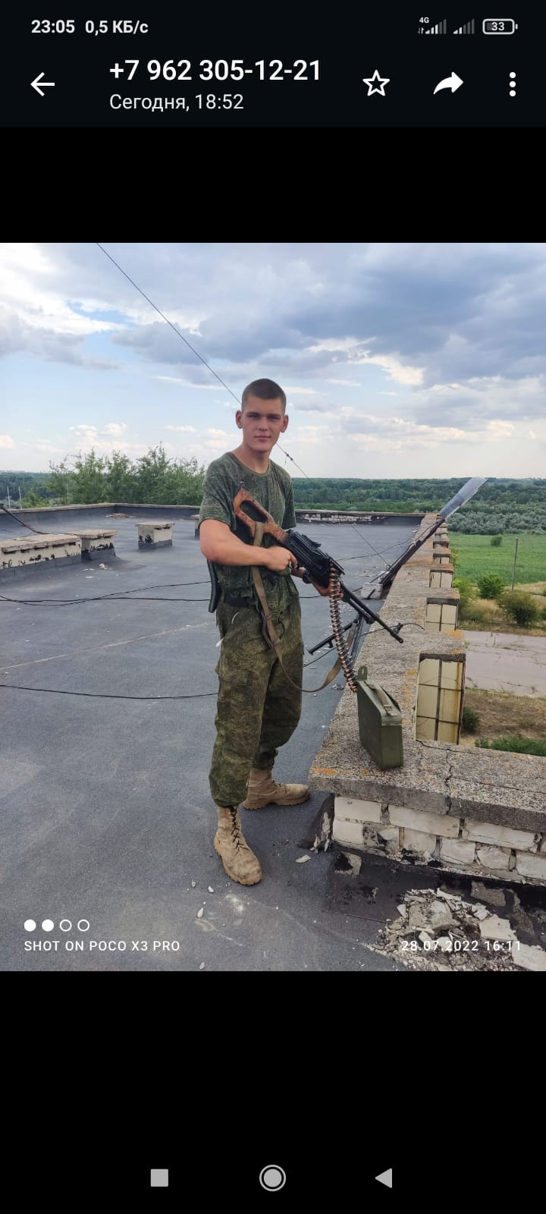
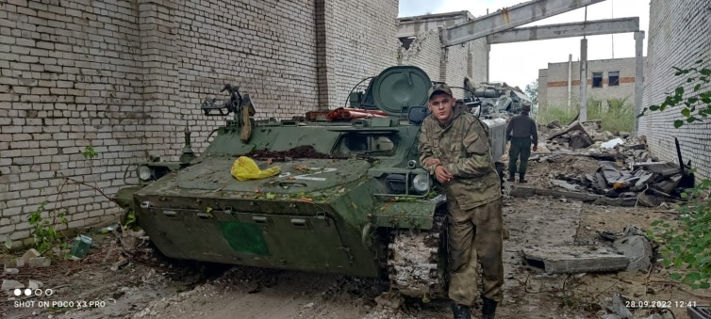
Мужество случайным не бывает
В боях под Луганском
Боевая машина МТЛБ с первых дней войны
Освобождение Мариуполя 2022год

Slide 12
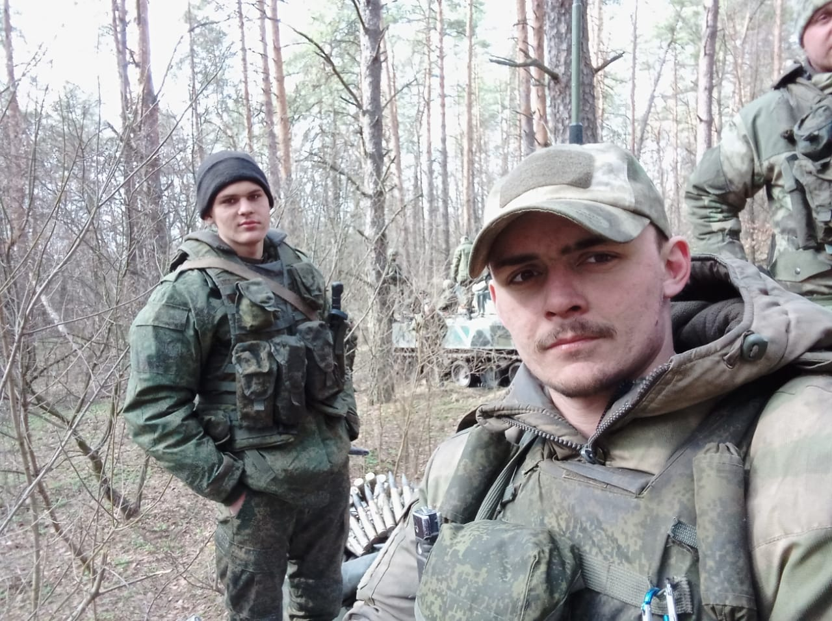
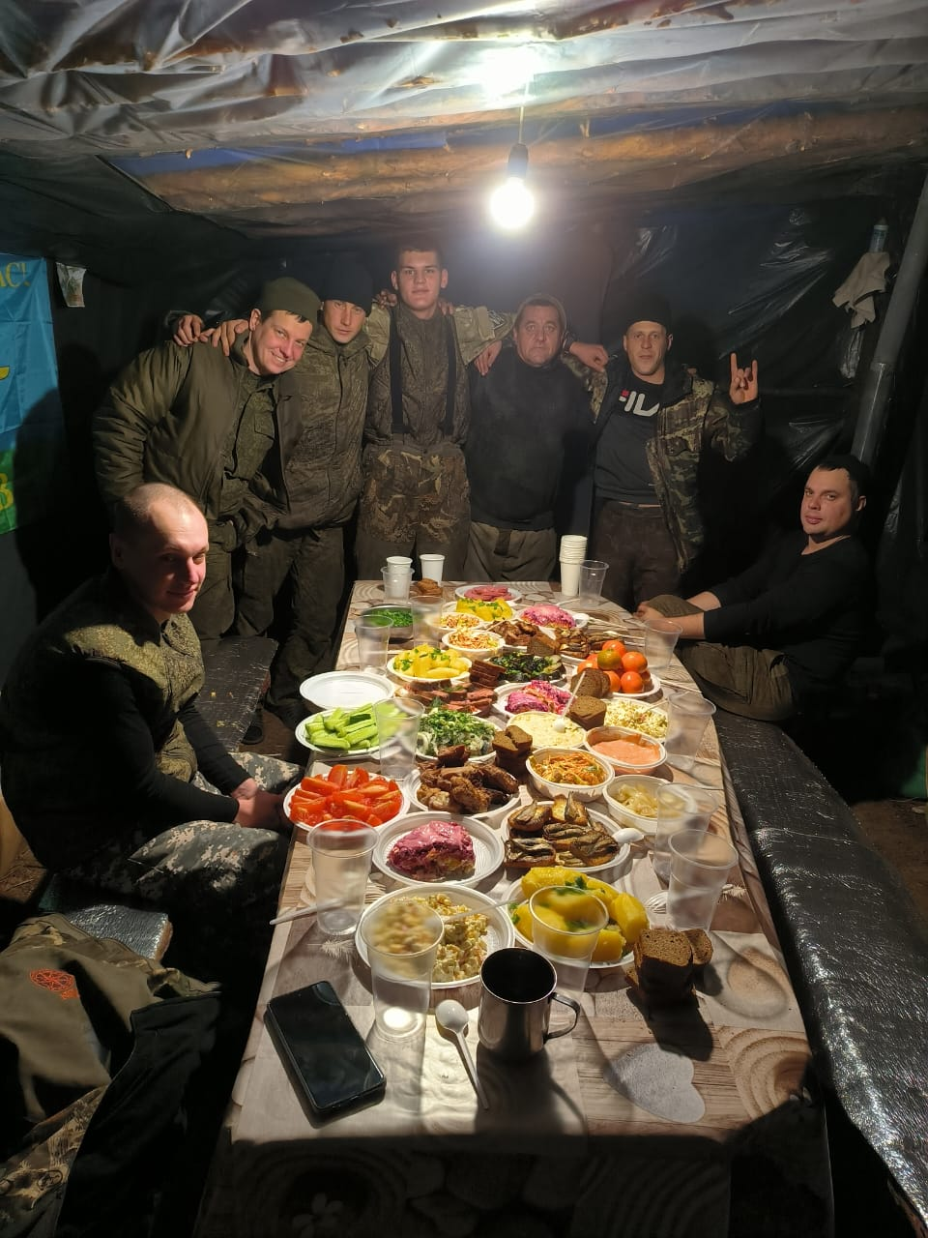
НА ПЕРЕДОВОЙ
В июле 2023года Дмитрий получил специальное задание при освобождение населенного пункта Кременной. Выполнив задание, был ранен. После госпиталя обратно вернулся на передовую.
Новый год под Мариуполем
2022г

Slide 13
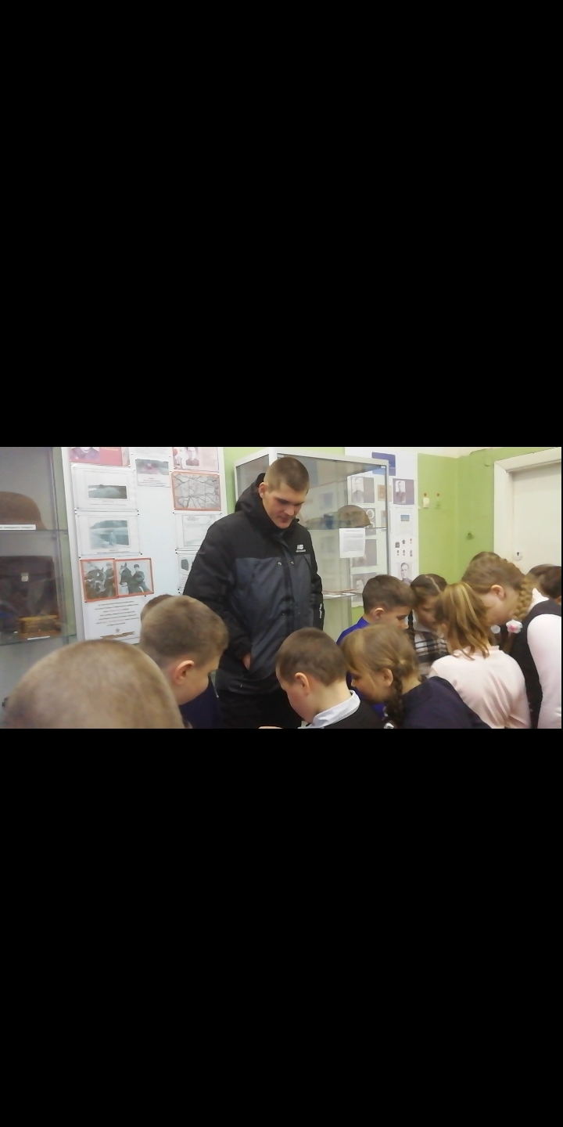
ПЕРВАЯ ВСТРЕЧА
2023г

Slide 14
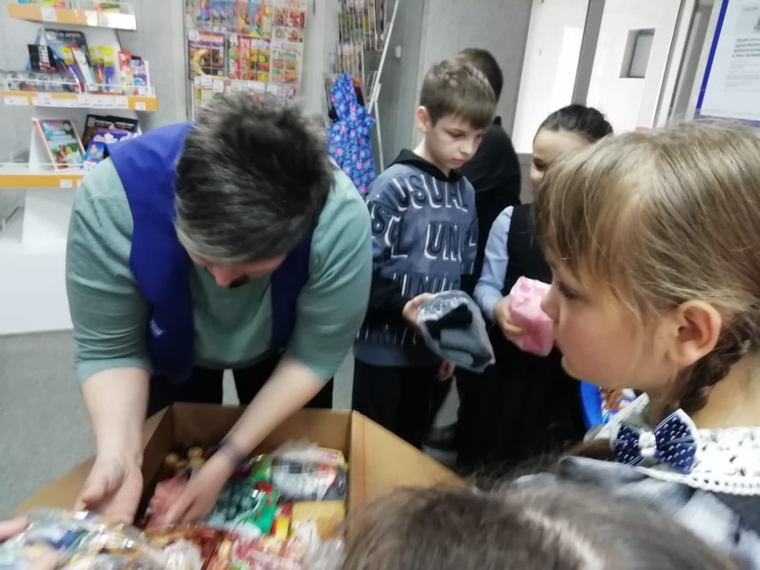
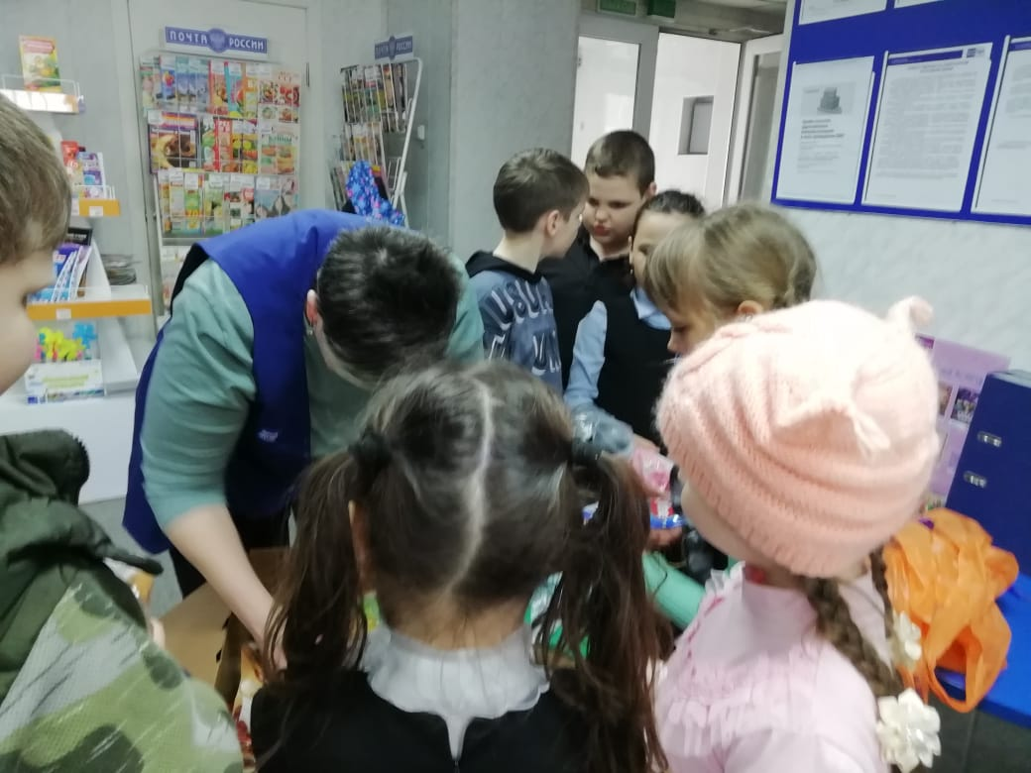
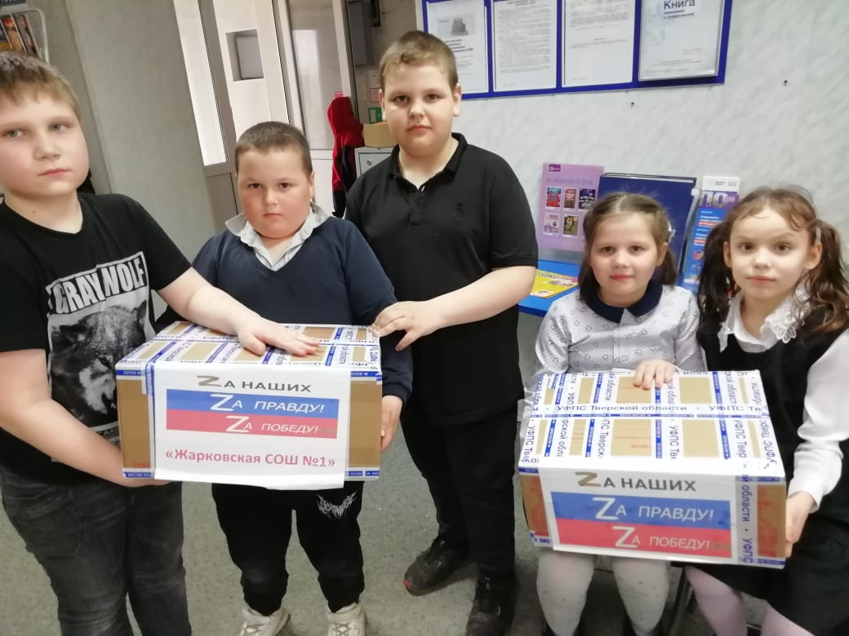
ПИСЬМО СОЛДАТУ

Slide 15
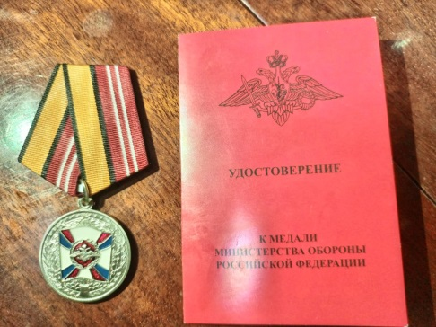
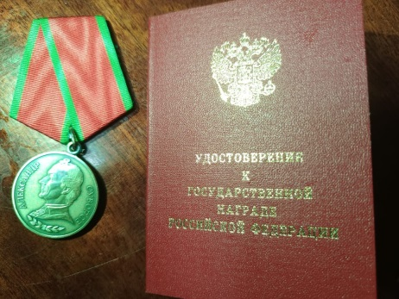
Награды
Никоара Дмитрия Ионовича
Указом Министра Обороны РФ За личное мужество и отвагу во время выполнения воинского долга награждён
Медалью за Боевую Доблесть 2 степени
от 07 мая.2022года
Указом президента Российской Федерации За личное мужество и отвагу, проявленные при защите страны и государственных интересов: награждён
Медалью Суворова
от 25 ноября 2022года

Slide 16
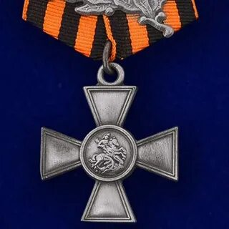
Указом президента Российской Федерации Никоара Дмитрий Ионович за мужество, храбрость , отвагу и героизм, волю к победе, преданность своей Родине и верность воинскому долгу награжден
Знаком отличия Орден Святого Георгия –
Георгиевский Крест
от 20 июня 2024года

Slide 17
ВЫВОД: цель нашей исследовательской работы достигнута.
В результате проведённых исследований мы собрали интересный материал о жизни и военной службе нашего земляка Никоара Дмитрии Ионовиче , который находится на передовой и
приближает Победу в освобождении российских территорий.
Это настоящий пример доблести и отваги, о котором надо рассказывать близким и друзьям.
Это история о нашем земляке, который вызывает чувство гордости за его бесстрашие и героизм готового защищать свою Родину до последней капли крови.
ЗАКЛЮЧЕНИЕ

Slide 18
Благодарим семью Епанчинцевых за предоставленную информацию.

Slide 19
СПАСИБО ЗА ВНИМАНИЕ!

Slide 20
Литература https://yabs.yandex.ru https://ru.wikipedia. https://heraldy.mil.ru https://www.kommersant.ru рассказ матери Епанчинцевой Натальи Ивановны
-

